Slide 1
ADLogger タスク別時間記録システムの構築の提案
慶應義塾大学 環境情報学部 4年
中澤研究室 WellComp
助川 友理
Notes:
評価項目
問題意識
タイトル：システム解説
文字が多い
4p
あるなし色分け
逆算？
認識のずれ
時間がわかれば見込みが頑張れる
今後の展望

Slide 2
1. 背景 ： 時間管理不足の表面化 (例：遅刻)
文京学院大学→遅刻理由として「逆算の甘さ」を主要因と示唆
その他アンケート調査にて
PR TIMES：「支度に時間がかかった」
CanCam：「よく分からない」
「思ったより準備に時間がかかる」
Notes:
毎日のことなのに時間を把握し切れていない人たち

Slide 3
2. 問題点 ： 「逆算が苦手」とは
予測総時間
あ
予測各タスク総合時間
余白時間
2
タスクA
タスクB
1
タスクC
タスク間時間
予備時間
感覚に依存した見積もりの誤差
バッファ（余白時間）の不備
Notes:
②の評価をどうするか？

Slide 4
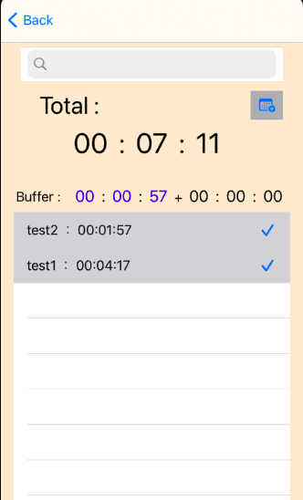
3. 目的
正確な行動別時間の把握
適切な余裕時間の確保
を実現させるアプリケーションの提案
一番効果が期待できるターゲット層
正確な行動別時間が秒単位で分かるか？ → No
余白時間を十分に取るか？ → No

Slide 5
4. 先行研究 ： ライフログ研究
睡眠時間記録アプリ
ライフログとスケジュールに基づいた未来予測手法によるタスク管理
空き時間とタスク間関係を利用したユーザのスケジューリング支援手法
Notes:
睡眠時間記録アプリ
https://www.jstage.jst.go.jp/article/fss/27/0/27_0_274/_pdf/-char/ja
乳児を持つ母親のライフログと作業の計測
https://www.jstage.jst.go.jp/article/jima/68/1/68_47/_pdf/-char/ja
ライフログとスケジュールに基づいた未来予測
file:///Users/yuri/Downloads/IPSJ-JNL5511016.pdf

Slide 6
4. 先行研究 ： 問題意識
余白時間のアプリケーションがない
時間把握に関する学術的な先行研究が少ない
モバイルアプリケーションの先行研究がない
時間把握/余白時間/逆算を包括した研究がない 等

Slide 7
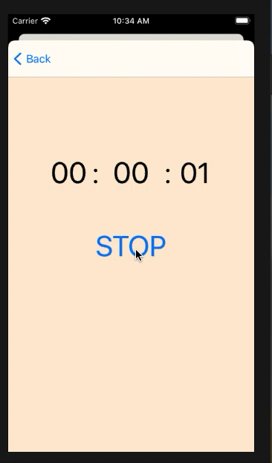
5. ADLoggerシステム ： 機能要件
タスク別時間計測
時間傾向の導出
指定タスクの合計時間算出
余白時間付必要時間の導出
Apple カレンダーの登録

Slide 8
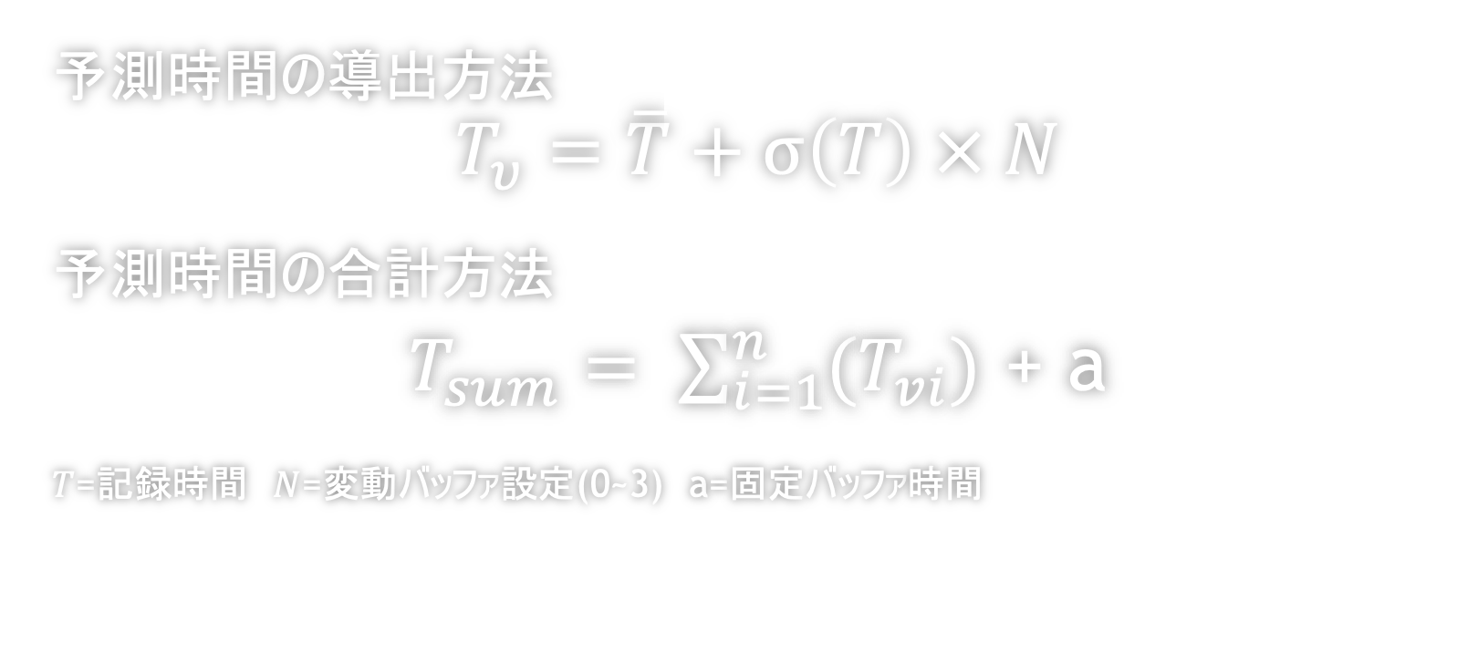
5. 余白時間の導出について
予測時間の導出方法
$$T_{υ}=\overline{T}+σ\left(T\right) × N$$
予測時間の合計方法
$T_{sum}= \sum_{i=1}^{n}{(T_{vi})}$ + a
$T$=記録時間 $N$=変動バッファ設定(0~3) a=固定バッファ時間

Slide 9
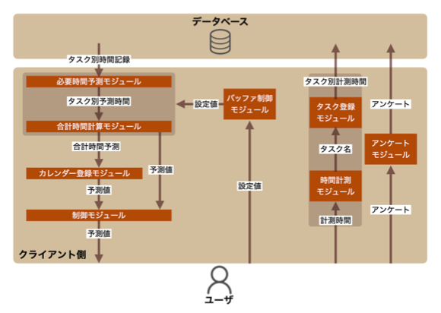
5. ADLoggerシステム ： システム構成図

Slide 10

5. ADLoggerシステム ： システム構成図
タスク登録
タスク別時間計測
指定タスクの合計時間算出
計測時間
行動別時間
DB
行動別別時間
登録モジュール
行動種類
合計時間
算出
モジュール
平均時間
算出
モジュール
累積行動別時間
必要時間
予測

Slide 11
6. 実験 本計測
連続で行う5~15分行動（日常生活でよくやるようなもの）を3つ決める
直接or アンケートを通じて実験者に報告する
計測日時を決める
Zoomで実験者と会い、3タスクを測りながら行う

Slide 12
6. 実験 (20~30人で実施)
3回本計測を行う
初回
2週間後（ADLogの見積もり機能使用不可）
1ヶ月後（ADLogの見積もり機能使用可）
＋
3回の間に日々の記録（予測精度向上のため）

Slide 13
6. 実験後インタビュー
時間管理の苦手意識の変化
行動変化
余白時間に対する認識変化
アプリの有用性（利便性、何かしらの変化が起きたか）
他(検討中)

Slide 14
6. 評価手法
初回のずれ具合を4グループに分ける
→2・3回目の変化を測定
反復測定分散分析 (Repeated Measured ANOVA)
インタビューの考察

Slide 15
ご静聴有難うございました
被験者絶賛募集中です！ご協力いただけたら嬉しいです

